Slide 1
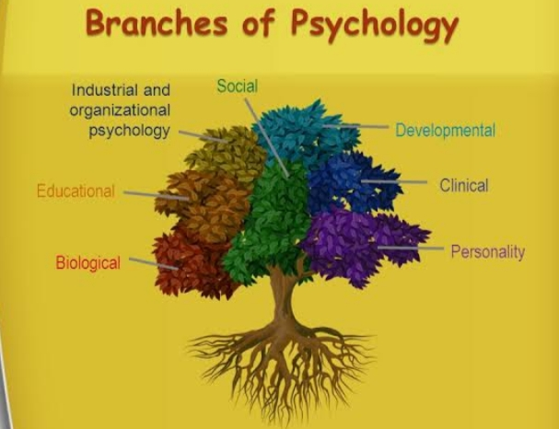
মনোবিজ্ঞানের ক্লাসে সবাইকে স্বাগতম

Slide 2
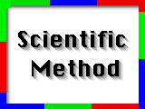
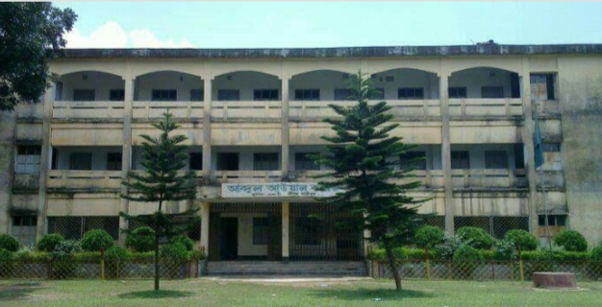
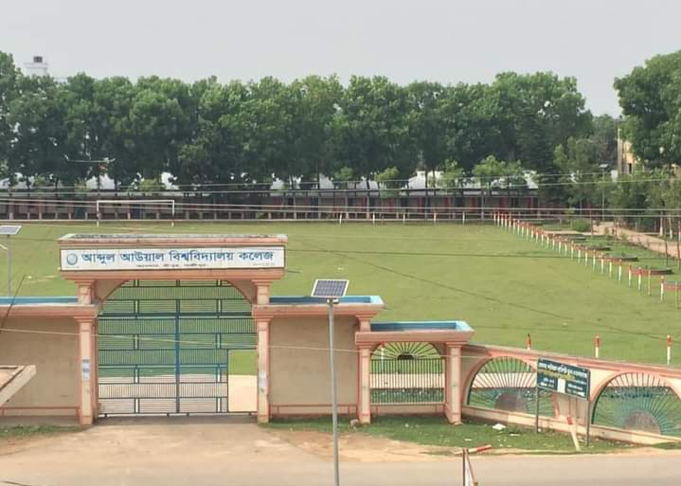
শিক্ষক পরিচিতি :
শিক্ষক পরিচিতি :
পাঠ পরিচিতিঃ
উচ্চমাধ্যমিক মনোবিজ্ঞান ১ম পত্র
বিষয় কোডঃ১২৩
অধ্যায়ঃ১ম(মনোবিজ্ঞান পরিচিতি)
ফারহানা তাসমিন
প্রভাষক ( মনোবিজ্ঞান)
আব্দুল আউয়াল বিশ্ববিদ্যালয় কলেজ,তেলিহাটি,শ্রীপুর, গাজীপুর।
Notes:
শিক্ষক পরিচিতি :
ফারহানা তাসমিন
প্রভাষক ( মনোবিজ্ঞান)
আব্দুল আউয়াল বিশ্ববিদ্যালয় কলেজ,আবদার,তেলিহাটী,শ্রীপুর, গাজীপুর।

Slide 3
কাউন্সেলিং
মনোবিজ্ঞান
পূর্ব পাঠের অবগতকরণ
সমাজ মনোবিজ্ঞান
মনোবিজ্ঞানর
শাখাসমূহ
শিল্প মনোবিজ্ঞান
শিক্ষা মনোবিজ্ঞান
চিকিৎসা মনোবিজ্ঞান

Slide 4
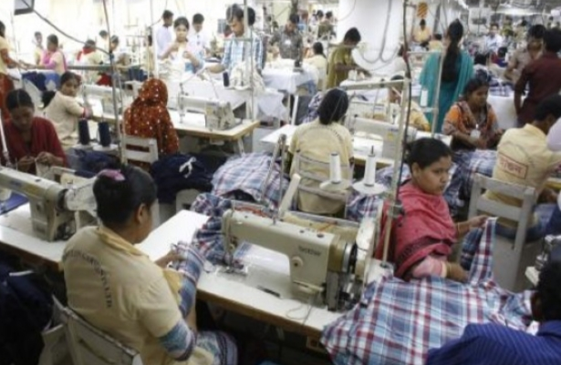
নিচের ছবিগুলোতে কি দেখতে পাচ্ছো ?

Slide 5
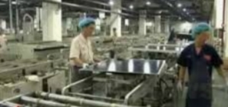
আজকের পাঠঃশিল্প মনোবিজ্ঞান ও শিক্ষা মনোবিজ্ঞান

Slide 6
শিখনফল
শিল্প মনোবিজ্ঞান কাকে বলে তা বলতে পারবে।
শিল্প মনোবিজ্ঞানের পরিধিগুলো কী কী তা বলতে পারবে।
শিক্ষা মনোবিজ্ঞান কাকে বলে তা বলতে পারবে।
শিক্ষা মনোবিজ্ঞানের লক্ষ্য কী কী তা বলতে পারবে।
শিক্ষা মনোবিজ্ঞানের পরিধি/ উপাদানগুলো কী কী তা বলতে পারবে।
শিল্প মনোবিজ্ঞানের গুরুত্ব ব্যাখ্যা করতে পারবে।

Slide 7
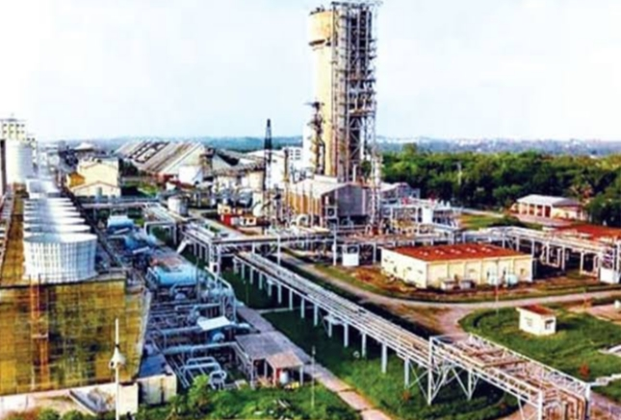
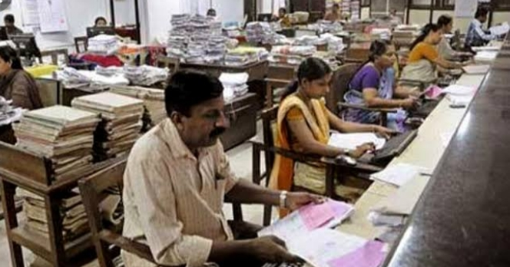
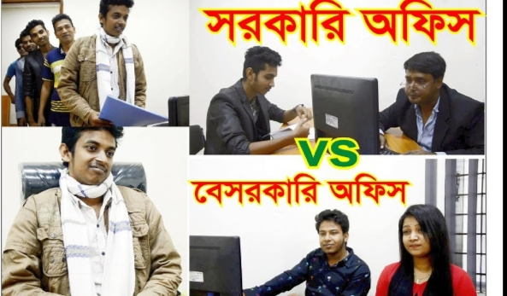
শিল্প মনোবিজ্ঞান/ সাংগঠনিক মনোবিজ্ঞান(Industrial Psychology/Organizational Psychology)
মনোবিজ্ঞানের যে শাখা শিল্প কারখানা ও ব্যবসা ক্ষেত্রে সংঘটিত মানব আচরণের বিজ্ঞানভিত্তিক ব্যাখ্যা প্রদান করে তাকে শিল্প মনোবিজ্ঞান বলে।

Slide 8
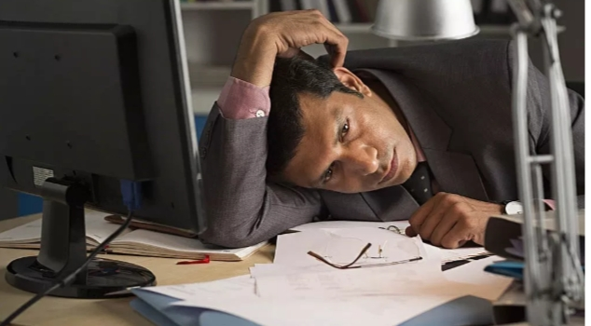
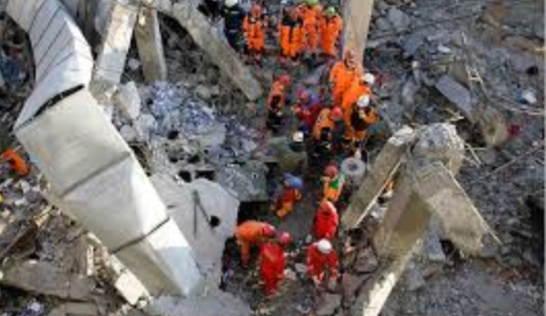
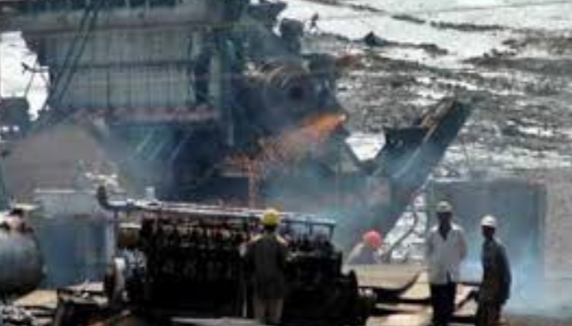
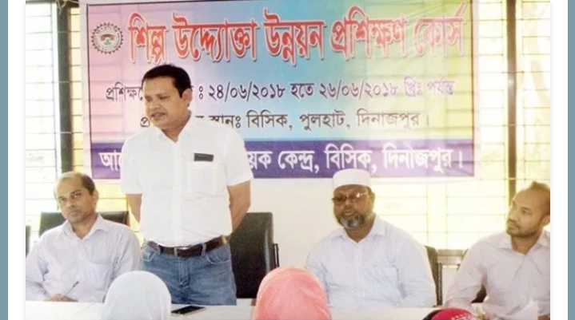
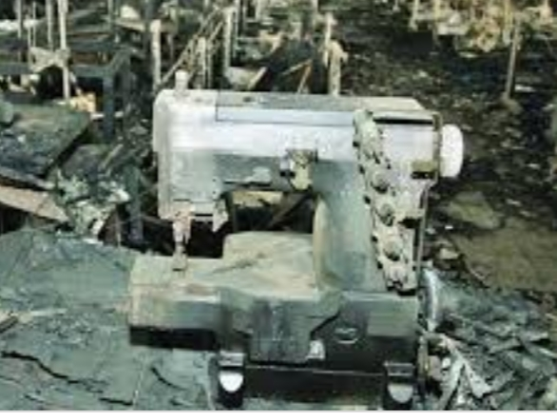
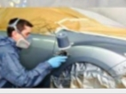
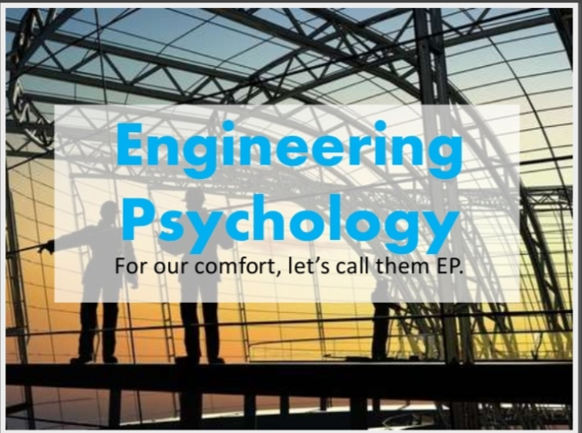
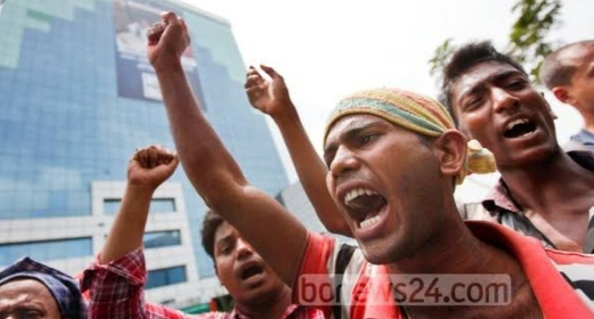
শিল্প মনোবিজ্ঞানের পরিধি
কর্মদক্ষতা ও ক্লান্তি
শৈল্পিক দূর্ঘটনা
কর্ম এবং কর্ম বিশ্লেষণ
শিল্পে প্রশিক্ষন
কর্মচারী নির্বাচন
কর্মবিজ্ঞান বা প্রকৌশল মনোবিজ্ঞান
শিল্পে মানবিক সম্পর্ক

Slide 9
শিক্ষা মনোবিজ্ঞান
মনোবিজ্ঞানের যে শাখায় শিক্ষার বিভিন্ন সমস্যা নিরসন এবং শিক্ষার কলাকৌশল ও কার্যক্রম উন্নয়নে মনোবিজ্ঞানের মূলনীতি ও পদ্ধতি প্রক্রিয়া কিভাবে প্রয়োগ করা যায় সে সম্পর্কে আলোচনা করে সেই শাখাকে শিক্ষা মনোবিজ্ঞান বলে।

Slide 10
শিক্ষা মনোবিজ্ঞানের পরিধি/উপাদান
শিক্ষার পরিবেশ

Slide 11
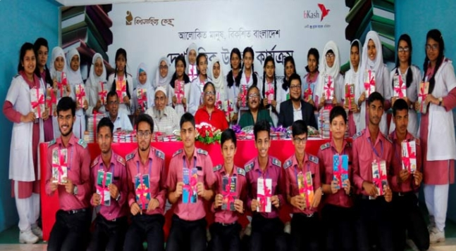
শিক্ষা মনোবিজ্ঞানের লক্ষ্য
শিক্ষার্থীর বিকাশ সম্পর্কে তথ্য সংগ্রহ করা।
শিক্ষার্থীর সার্বিক ও সুষম বিকাশে সহায়তা করা।
আগ্রহ ও মেধার সাথে সংগতিপূর্ণ কর্মসূচি প্রণয়ন করা।
শিক্ষার প্রভাব মূল্যায়ন করা।
শিক্ষার বিভিন্ন সমস্যা নিরসন করা।
শিক্ষার কলাকৌশল ও কর্মদক্ষতা উন্নয়ন করা।
শিক্ষার্থীকে পরিবর্তনশীল সমাজের সাথে উপোযোগী করা।

Slide 12
দলীয় কাজ
নিচের উদ্দীপকটি পড়ে প্রশ্নগুলোর উওর দাওঃ
ছবি একটি সরকারি প্রাইমারি স্কুলের প্রধান শিক্ষক। তিনি শিক্ষার্থী, শিক্ষক এবং শিক্ষা পরিবেশের উপর জোর দেন।অন্যদিকে মিতার কোম্পানিতে কর্মসন্তুষ্টি এবং কাজের সঠিক মূল্যায়ন হওয়ায় উৎপাদন বেড়েছে।
প্রশ্নঃ #ছবির কাজটি মনোবিজ্ঞানের কোন শাখায় আলোচনা করা হয়?- ব্যাখ্যা কর।
মিতার কাজটি মনোবিজ্ঞানের কোন শাখায় আলোচনা করা হয়?- ব্যাখ্যা কর।

Slide 13
মূল্যায়ন
শিল্প মনোবিজ্ঞান কাকে বলে?
শিল্প মনোবিজ্ঞানের পরিধিগুলো কী কী?
শিক্ষা মনোবিজ্ঞান কাকে বলে?
শিক্ষা মনোবিজ্ঞানের লক্ষ্য কী কী?
শিক্ষা মনোবিজ্ঞানের পরিধি/ উপাদানগুলো কী কী?

Slide 14
বাড়িরকাজ
শিল্প মনোবিজ্ঞান কাকে বলে?
শিল্প মনোবিজ্ঞানের পরিধিগুলো কী কী?
শিক্ষা মনোবিজ্ঞান কাকে বলে?
শিক্ষা মনোবিজ্ঞানের লক্ষ্য কী কী?
শিক্ষা মনোবিজ্ঞানের পরিধি/ উপাদানগুলো কী কী?
শিল্প মনোবিজ্ঞানের গুরুত্ব ব্যাখ্যা কর।

Slide 15
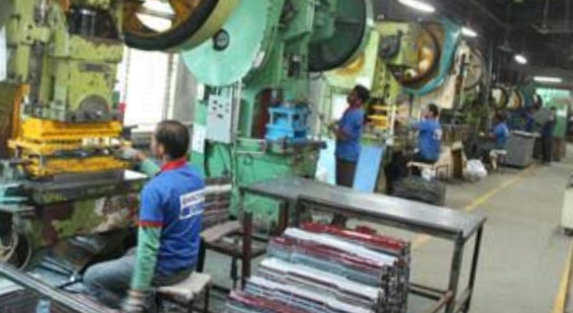
সবাইকে অসংখ্য ধন্যবাদ

